Slide 1

Методы и приемы игры на детских музыкальных инструментах
Методы и приемы игры на детских музыкальных инструментах
Белоглазова А.А., муз.руководитель МБДОУ «Детский сад комбинированного вида «Родничок»

Slide 2
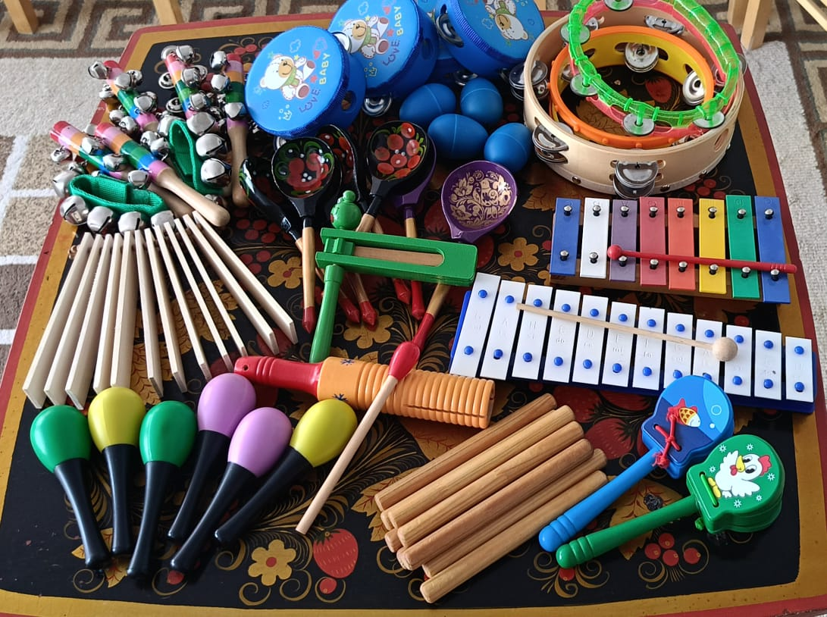
Музыкальные инструменты

Slide 3
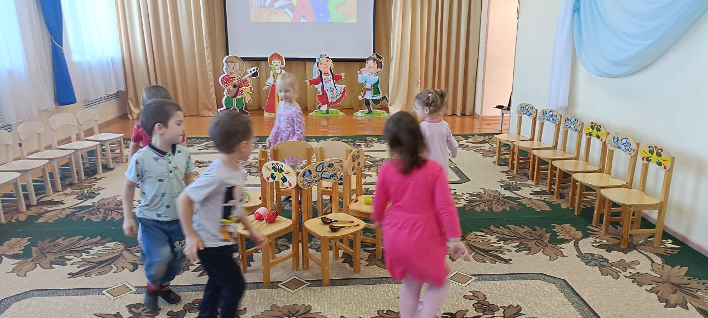
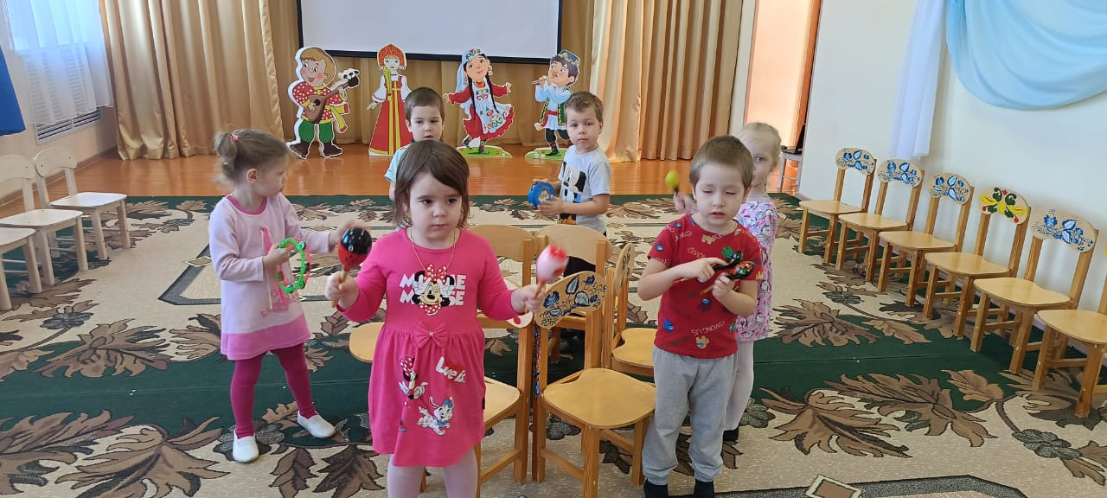
«Игра в оркестр»

Slide 4
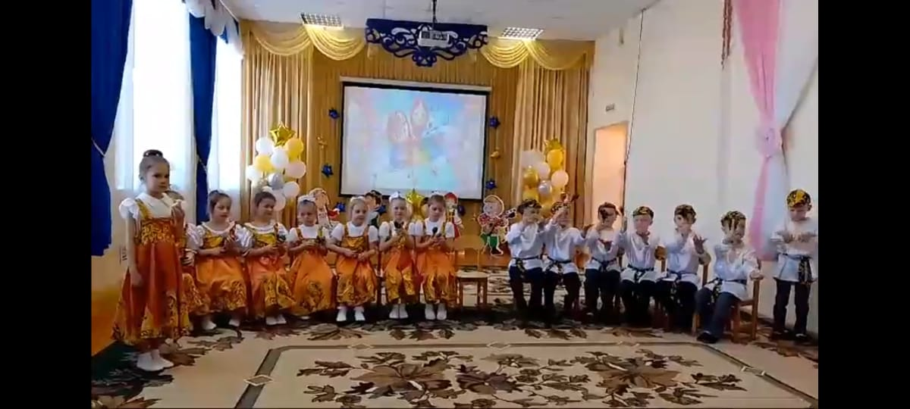
Ансамбль ложкарей

Slide 5
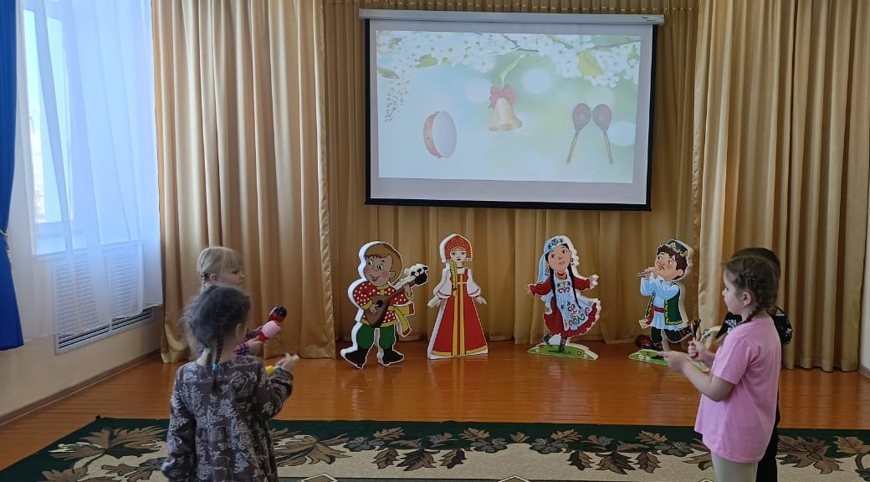
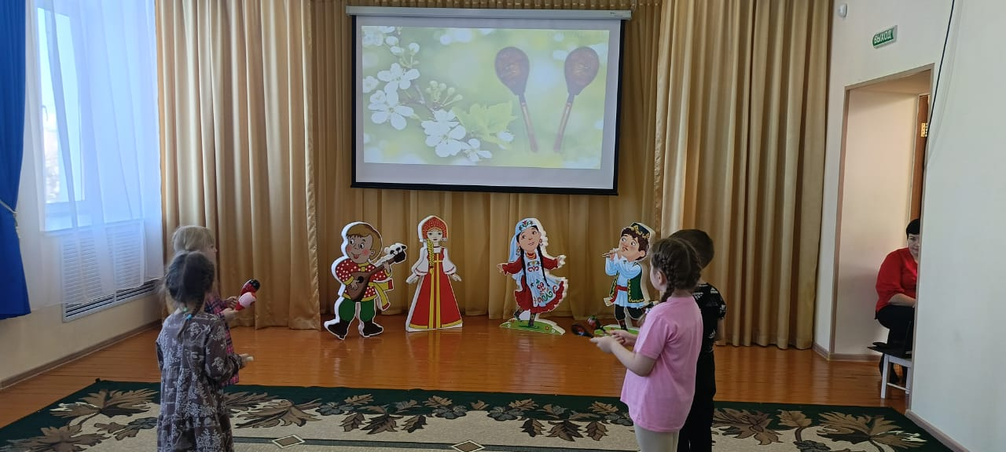
Игра « Посмотри и повтори»

Slide 6
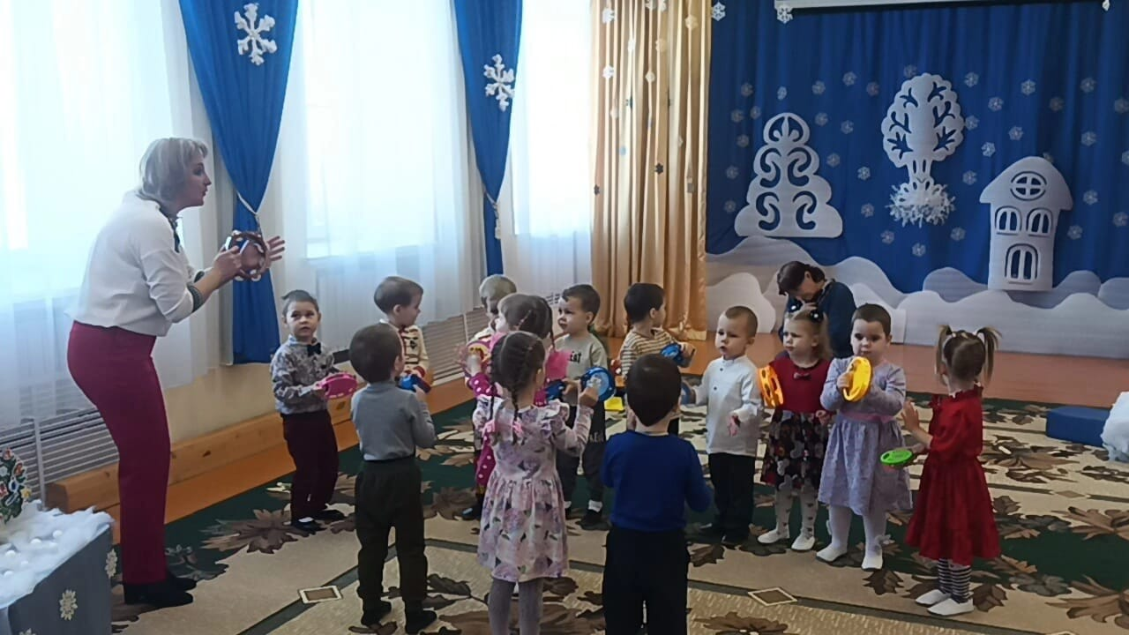
Игра на шумовых инструментах на занятии

Slide 7
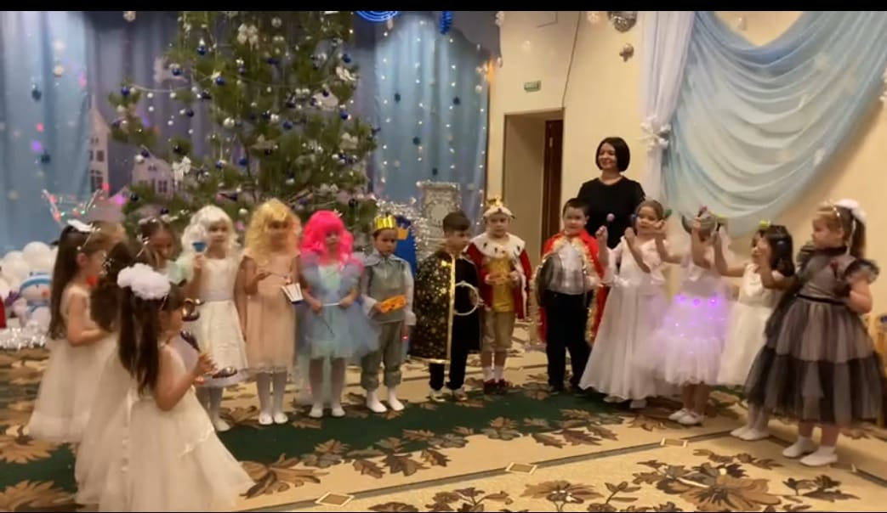
Играем на утренниках

Slide 8
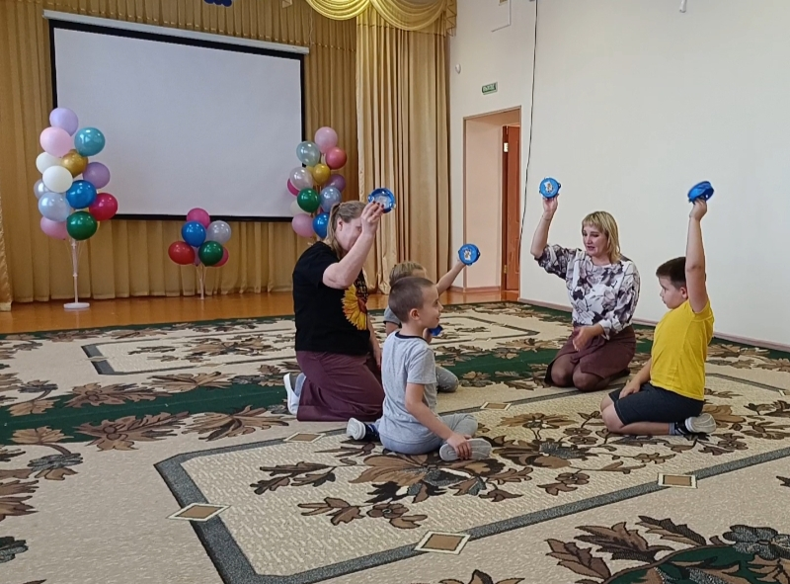
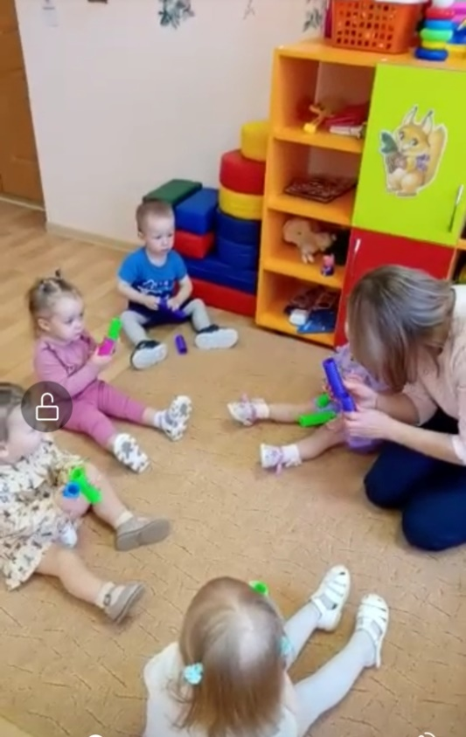
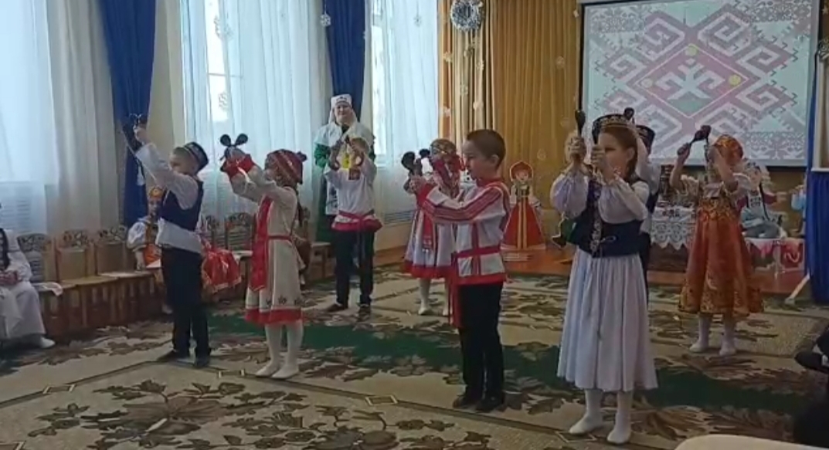
Элементаарное музыцирование на музыкальных занятиях

Slide 9
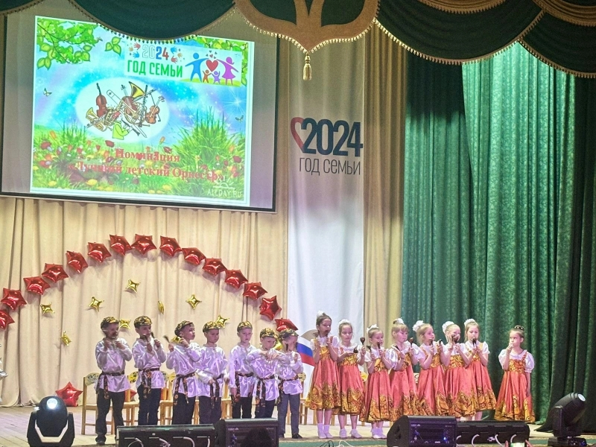
Конкурс «Звездочка»

